Slide 1
Изложение
«Отважные мухоловки».
Презентацию подготовила
учитель начальных классов
МАОУ СОШ № 1 г. Туймазы
республики Башкортостан
Халяфутдинова Г.Ф.

Slide 2
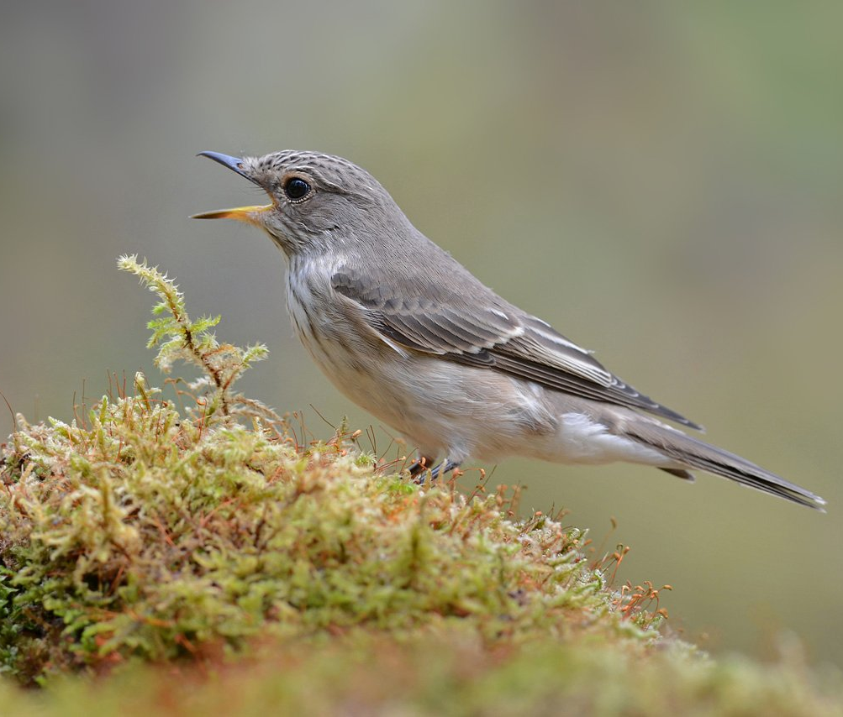
Отгадай загадку
Эта птичка, хоть мала, Но усердна, как пчела: Всех вредителей лесных Ловит в клюв без выходных. Из засады нападает И стремительно хватает, На лету глотает ловко Насекомых – … .
мухоловка

Slide 3
Отважные мухоловки.
Под окном росла молодая груша. На верхних ветвях груши построила гнездо мухоловка. В гнезде на мягком пуху лежали яйца птички.
Мухоловка часто отлучалась за пищей. Однажды на дереве появилась кошка. Она ползла по ветке к птичьему гнезду. Отважная мухоловка стремительно проносилась перед самым носом кошки, била её крыльями и жалобно пищала.
На помощь подружке поспешила другая птичка. Вдвоём они прогнали кошку от гнезда.

Slide 4
Вопросы и задания к тексту
Где построила гнездо мухоловка?
Что задумала кошка?
Расскажите, как отважные мухоловки защищали гнездо.
Почему мухоловки названы отважными? Подберите к слову «отважный» синонимы.

Slide 5
Примерный план
1.Гнездо на груше.
2.Кошка ползёт к гнезду.
3.Мухоловки защищают своё гнездо.
4.Победа.

Slide 6
Словарно – орфографическая подготовка
Объясните написание пропущенных букв в словах: м…л…дая, в…твях, гн…здо, л…жали, п…лзла, прон…силась, посп…ш…ла, пищ…ла, ветвях груш…, ч…сто, отлуч…лась.
о
о
е
е
е
о
о
е
и
а
и
а
а
Объясните, как произошло название птицы МУХОЛОВКА. Запомните, как пишется это слово.

